Slide 1

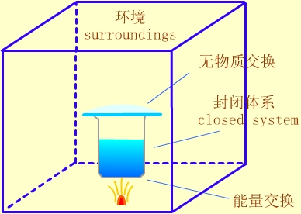
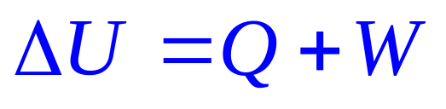
物理化学电子教案—第一章

Slide 2
第一章 热力学第一定律及其应用
1.1 热力学概论
1.2 热力学第一定律
1.3 准静态过程与可逆过程
1.4 焓
1.5 热容
1.6 热力学第一定律对理想气体的应用
1.7 实际气体
1.8 热化学

Slide 3
第一章 热力学第一定律及其应用
1.9 赫斯定律
1.10 几种热效应
1.11 反应热与温度的关系——基尔霍夫定律
1.12 绝热反应——非等温反应
*1.13 热力学第一定律的微观说明

Slide 4
1.1 热力学概论
热力学的研究对象
热力学的方法和局限性
几个基本概念：
体系与环境
体系的分类
体系的性质
热力学平衡态
状态函数
状态方程
热和功

Slide 5
热力学的研究对象
研究热、功和其他形式能量之间的相互转换及 其转换过程中所遵循的规律；
研究各种物理变化和化学变化过程中所发生的能量效应；
研究化学变化的方向和限度。

Slide 6
热力学的方法和局限性
热力学方法
研究对象是大数量分子的集合体，研究宏观性质，所得结论具有统计意义。
只考虑变化前后的净结果，不考虑物质的微观结构和反应机理。
能判断变化能否发生以及进行到什么程度，但不考虑变化所需要的时间。
局限性
不知道反应的机理、速率和微观性质，只讲可能性，不讲现实性。

Slide 7
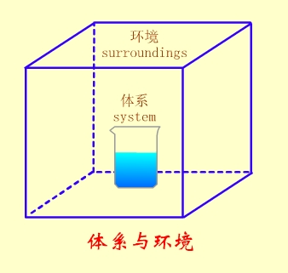
体系与环境
体系（System）
在科学研究时必须先确定研究对象，把一部分物质与其余分开，这种分离可以是实际的，也可以是想象的。这种被划定的研究对象称为体系，亦称为物系或系统。
环境（surroundings）
与体系密切相关、有相互作用或影响所能及的部分称为环境。

Slide 8
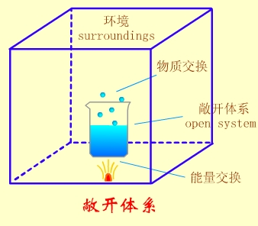
体系分类
根据体系与环境之间的关系，把体系分为三类：
（1）敞开体系（open system）
体系与环境之间既有物质交换，又有能量交换。

Slide 9
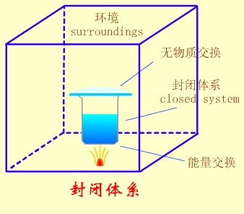
体系分类
根据体系与环境之间的关系，把体系分为三类：
（2）封闭体系（closed system）
体系与环境之间无物质交换，但有能量交换。

Slide 10
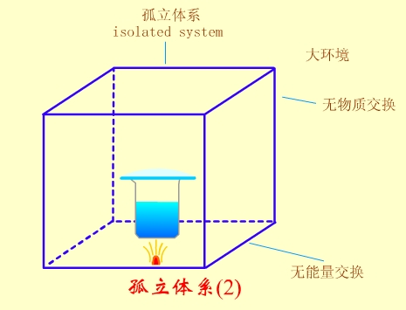
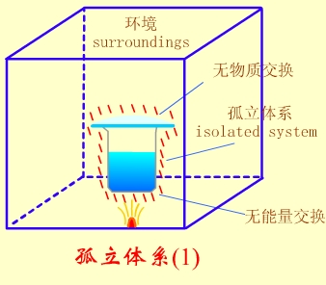
体系分类
根据体系与环境之间的关系，把体系分为三类：
（3）孤立体系（isolated system）
体系与环境之间既无物质交换，又无能量交换，故又称为隔离体系。有时把封闭体系和体系影响所及的环境一起作为孤立体系来考虑。

Slide 11
体系分类

Slide 12
体系的性质
用宏观可测性质来描述体系的热力学状态，故这些性质又称为热力学变量。可分为两类：
广度性质（extensive properties）
又称为容量性质，它的数值与体系的物质的量成正比，如体积、质量、熵等。这种性质有加和性，在数学上是一次齐函数。
强度性质（intensive properties）
它的数值取决于体系自身的特点，与体系的数量无关，不具有加和性，如温度、压力等。它在数学上是零次齐函数。指定了物质的量的容量性质即成为强度性质，如摩尔热容。

Slide 13
热力学平衡态
当体系的诸性质不随时间而改变，则体系就处于热力学平衡态，它包括下列几个平衡：
热平衡（thermal equilibrium）
体系各部分温度相等。
力学平衡（mechanical equilibrium）
体系各部的压力都相等，边界不再移动。如有刚壁存在，虽双方压力不等，但也能保持力学平衡。

Slide 14
热力学平衡态
当体系的诸性质不随时间而改变，则体系就处于热力学平衡态，它包括下列几个平衡：
相平衡（phase equilibrium）
多相共存时，各相的组成和数量不随时间而改变。
化学平衡（chemical equilibrium ）
反应体系中各物的数量不再随时间而改变。

Slide 15
状态函数
体系的一些性质，其数值仅取决于体系所处的状态，而与体系的历史无关；它的变化值仅取决于体系的始态和终态，而与变化的途径无关。具有这种特性的物理量称为状态函数（state function）。
状态函数的特性可描述为：异途同归，值变相等；周而复始，数值还原。
状态函数在数学上具有全微分的性质。

Slide 16
状态方程
体系状态函数之间的定量关系式称为状态方程（state equation ）。
对于一定量的单组分均匀体系，状态函数T,p,V 之间有一定量的联系。经验证明，只有两个是独立的，它们的函数关系可表示为：
T=f（p,V）
p=f（T,V）
V=f（p,T）
例如，理想气体的状态方程可表示为：
pV=nRT

Slide 17
热和功
热（heat）
体系与环境之间因温差而传递的能量称为 热，用符号Q 表示。 Q的取号：
体系吸热，Q>0；
体系放热，Q<0 。
功（work）
体系与环境之间传递的除热以外的其它能量都称为功，用符号W表示。
功可分为膨胀功和非膨胀功两大类。W的取号：
环境对体系作功，W>0；
体系对环境作功，W<0 。
Q和W都不是状态函数，其数值与变化途径有关。

Slide 18
1．2 热力学第一定律
热功当量
能量守恒定律
热力学能
第一定律的文字表述
第一定律的数学表达式

Slide 19
热功当量
焦耳（Joule）和迈耶(Mayer)自1840年起，历经20多年，用各种实验求证热和功的转换关系，得到的结果是一致的。
即： 1 cal = 4.1840 J
这就是著名的热功当量，为能量守恒原理提供了科学的实验证明。

Slide 20
能量守恒定律
到1850年，科学界公认能量守恒定律是自然界的普遍规律之一。能量守恒与转化定律可表述为：
自然界的一切物质都具有能量，能量有各种不同形式，能够从一种形式转化为另一种形式，但在转化过程中，能量的总值不变。

Slide 21
热力学能
热力学能（thermodynamic energy）以前称为内能（internal energy）,它是指体系内部能量的总和，包括分子运动的平动能、分子内的转动能、振动能、电子能、核能以及各种粒子之间的相互作用位能等。
热力学能是状态函数，用符号U表示，它的绝对值无法测定，只能求出它的变化值。

Slide 22
第一定律的文字表述
热力学第一定律（The First Law of Thermodynamics）
是能量守恒与转化定律在热现象领域内所具有的特殊形式，说明热力学能、热和功之间可以相互转化，但总的能量不变。
也可以表述为：第一类永动机是不可能制成的。第一定律是人类经验的总结。

Slide 23
第一定律的文字表述
第一类永动机（first kind of perpetual motion mechine)
一种既不靠外界提供能量，本身也不减少能量，却可以不断对外作功的机器称为第一类永动机，它显然与能量守恒定律矛盾。
历史上曾一度热衷于制造这种机器，均以失败告终，也就证明了能量守恒定律的正确性。

Slide 24
第一定律的数学表达式
ΔU = Q + W
对微小变化： dU =δQ +δW
因为热力学能是状态函数，数学上具有全微分性质，微小变化可用dU表示；Q和W不是状态函数，微小变化用δ表示，以示区别。
也可用ΔU = Q - W表示，两种表达式完全等效，只是W的取号不同。用该式表示的W的取号为：环境对体系作功， W<0 ；体系对环境作功， W>0 。

Slide 25
1．3 准静态过程与可逆过程
功与过程
准静态过程
可逆过程

Slide 26

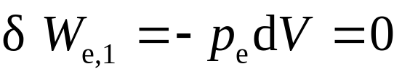
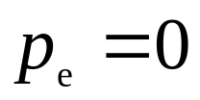
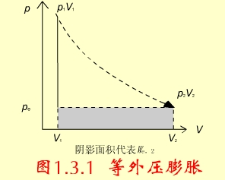
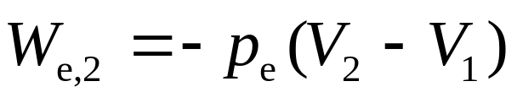
功与过程
设在定温下，一定量理想气体在活塞筒中克服外压 ,经4种不同途径，体积从V₁膨胀到V₂所作的功。
1.自由膨胀（free expansion）
因为
2.等外压膨胀（p_{e}保持不变）
体系所作的功如阴影面积所示。

Slide 27
功与过程

Slide 28







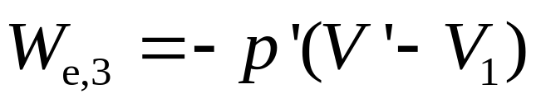
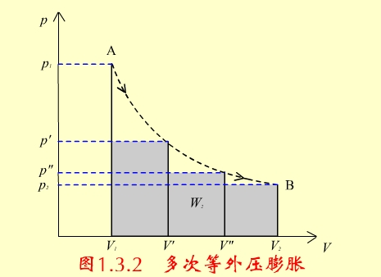
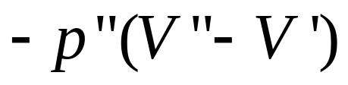
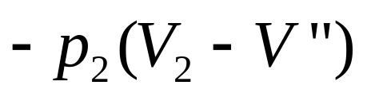
功与过程
3.多次等外压膨胀
(1)克服外压为 ，体积从 膨胀到 ；
(2)克服外压为 ，体积从 膨胀到 ；
(3)克服外压为 ，体积从 膨胀到 。
所作的功等于3次作功的加和。
可见，外压差距越小，膨胀次数越多，做的功也越多。

Slide 29
功与过程

Slide 30
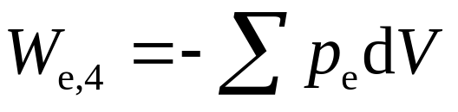
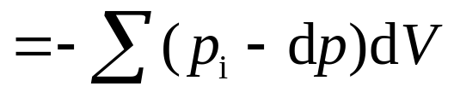
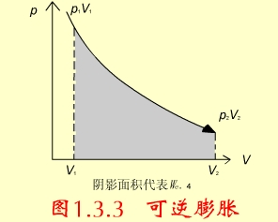
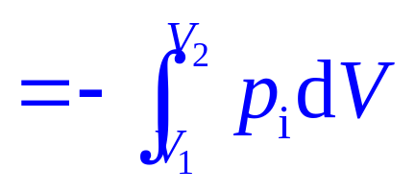
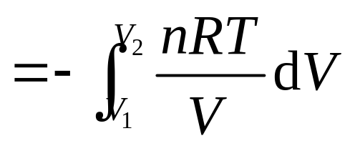
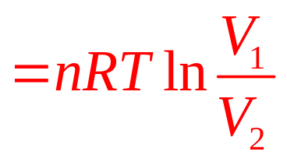
功与过程
4.外压比内压小一个无穷小的值
外相当于一杯水，水不断蒸发，这样的膨胀过程是无限缓慢的，每一步都接近于平衡态。所作的功为：
这种过程近似地可看作可逆过程，所作的功最大。

Slide 31
功与过程

Slide 32
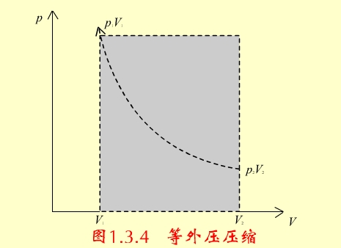

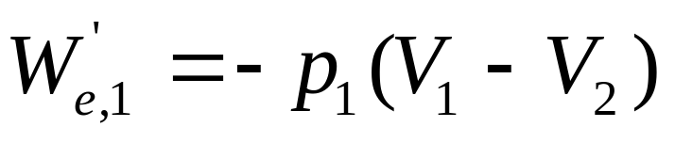
功与过程
压缩过程
将体积从 压缩到 ，有如下三种途径：
1.一次等外压压缩
在外压为 下，一次从 压缩到 ，环境对体系所作的功（即体系得到的功）为：

Slide 33
功与过程

Slide 34


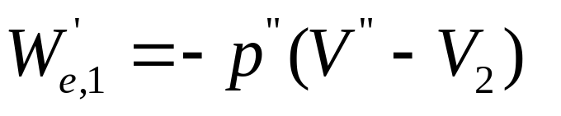
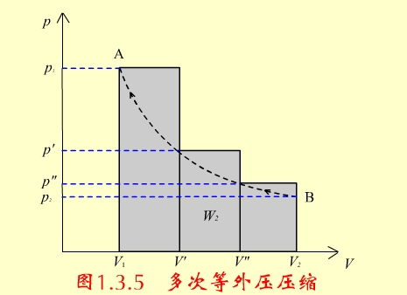
功与过程
2.多次等外压压缩
第一步：用 的压力将体系从 压缩到 ；
第二步：用 的压力将体系从 压缩到 ；
第三步：用 的压力将体系从 压缩到 。
整个过程所作的功为三步加和。

Slide 35
功与过程

Slide 36
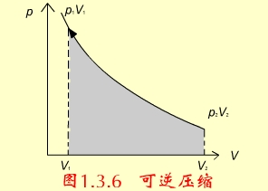
功与过程
3.可逆压缩
如果将蒸发掉的水气慢慢在杯中凝聚，使压力缓慢增加，恢复到原状，所作的功为：
则体系和环境都能恢复到原状。

Slide 37
功与过程

Slide 38
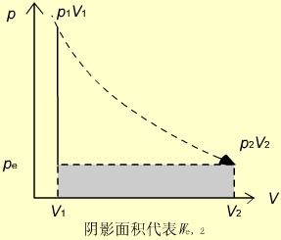
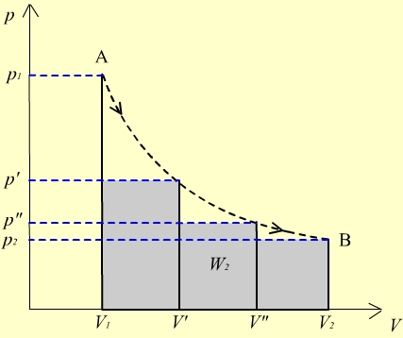
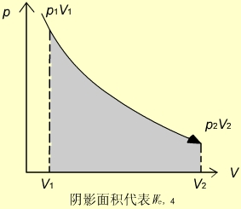
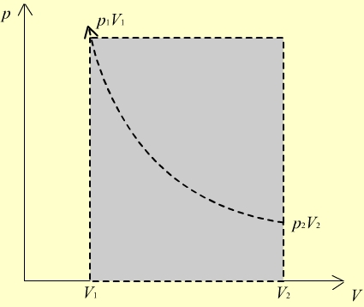
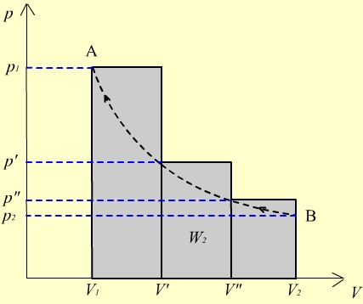
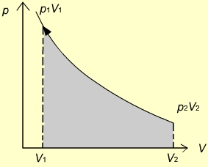
功与过程
功与过程小结：
从以上的膨胀与压缩过程看出，功与变化的途径有关。虽然始终态相同，但途径不同，所作的功也大不相同。显然，可逆膨胀，体系对环境作最大功；可逆压缩，环境对体系作最小功。

Slide 39
准静态过程（guasistatic process）
在过程进行的每一瞬间，体系都接近于平衡状态，以致在任意选取的短时间dt内，状态参量在整个系统的各部分都有确定的值，整个过程可以看成是由一系列极接近平衡的状态所构成，这种过程称为准静态过程。
准静态过程是一种理想过程，实际上是办不到的。上例无限缓慢地压缩和无限缓慢地膨胀过程可近似看作为准静态过程。

Slide 40
可逆过程（reversible process）
体系经过某一过程从状态（1）变到状态（2）之后，如果能使体系和环境都恢复到原来的状态而未留下任何永久性的变化，则该过程称为热力学可逆过程。否则为不可逆过程。
上述准静态膨胀过程若没有因摩擦等因素造成能量的耗散，可看作是一种可逆过程。过程中的每一步都接近于平衡态，可以向相反的方向进行，从始态到终态，再从终态回到始态，体系和环境都能恢复原状。

Slide 41
可逆过程（reversible process）
可逆过程的特点：
（1）状态变化时推动力与阻力相差无限小，体系与环境始终无限接近于平衡态；
（2）过程中的任何一个中间态都可以从正、逆两个
方向到达；
（3）体系变化一个循环后，体系和环境均恢复原态，变化过程中无任何耗散效应；
（4）等温可逆过程中，体系对环境作最大功，环境对体系作最小功。

Slide 42
常见的变化过程
（1）等温过程（isothermal process)
在变化过程中，体系的始态温度与终态温度 相同，并等于环境温度。
（2）等压过程（isobaric process)
在变化过程中，体系的始态压力与终态压力 相同，并等于环境压力。
（3）等容过程（isochoric process)
在变化过程中，体系的容积始终保持不变。

Slide 43
常见的变化过程
（4）绝热过程（adiabatic process)
在变化过程中，体系与环境不发生热的传递。 对那些变化极快的过程，如爆炸，快速燃烧， 体系与环境来不及发生热交换，那个瞬间可 近似作为绝热过程处理。
（5）循环过程（cyclic process)
体系从始态出发，经过一系列变化后又回到 了始态的变化过程。在这个过程中，所有状 态函数的变量等于零。

Slide 44

1.4 焓 （enthalpy）
焓的定义式：
H = U + pV
为什么要定义焓？
为了使用方便，因为在等压、不作非膨胀功的条件下，焓变等于等压热效应 。 容易测定，从而可求其它热力学函数的变化值。
焓是状态函数 定义式中焓由状态函数组成。
焓不是能量 虽然具有能量的单位，但不遵守能量守恒定律。

Slide 45
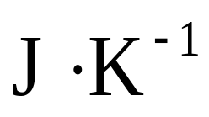
1.5 热容 （heat capacity）
对于组成不变的均相封闭体系，不考虑非膨胀功，设体系吸热Q，温度从T₁ 升高到T₂,则：
平均热容定义：
单位
(温度变化很小)

Slide 46


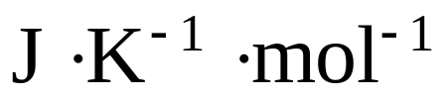
1.5 热容 （heat capacity）
比热容：
规定物质的数量为1 g（或1 kg）的热容。
它的单位是 或 。
摩尔热容C_{m}：
规定物质的数量为1 mol的热容。
单位为： 。

Slide 47
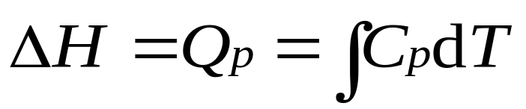
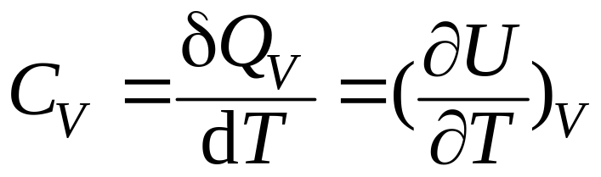
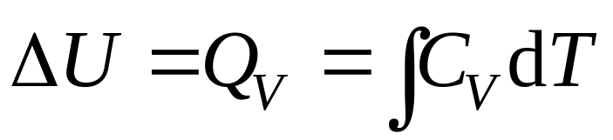
1.5 热容 （heat capacity）
等压热容C_{p}：
等容热容C_{v}：

Slide 48
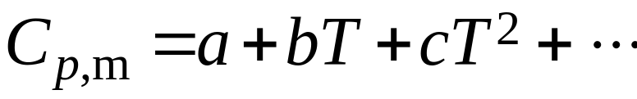
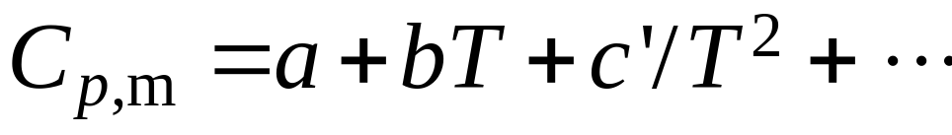
1.5 热容 （heat capacity）
热容与温度的函数关系因物质、物态和温度区间的不同而有不同的形式。例如，气体的等压摩尔热容与T 的关系有如下经验式：
热容与温度的关系：
或
式中a,b,c,c’,... 是经验常数，由各种物质本身的特性决定，可从热力学数据表中查找。

Slide 49
1．6 热力学第一定律对理想气体的应用
盖•吕萨克—焦耳实验
理想气体的热力学能和焓
理想气体的C_{p}与C_{v}之差
绝热过程

Slide 50
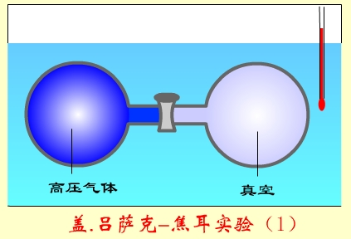
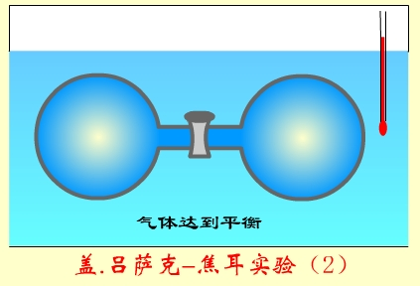

Gay-Lussac-Joule实验
盖_{•吕萨克}1807年，焦耳在1843年分别做了如下实验：
将两个容量相等的容器，放在水浴中，左球充满气体，右球为真空（如上图所示）。
打开活塞，气体由左球冲入右球，达平衡（如下图所示）。
水浴温度没有变化，即Q=0；由于体系的体积取两个球的总和，所以体系没有对外做功，W=0；根据热力学第一定律得该过程的 。

Slide 51
Gay-Lussac-Joule实验

Slide 52
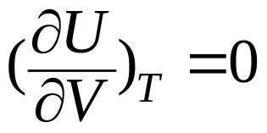
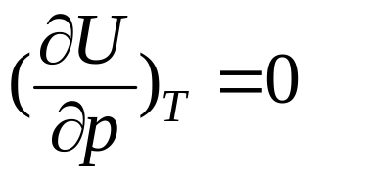

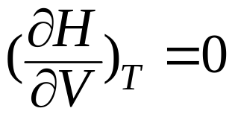
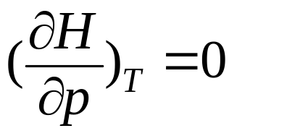

理想气体的热力学能和焓
从盖•吕萨克—焦耳实验得到理想气体的热力学能和焓仅是温度的函数，用数学表示为：
即：在恒温时，改变体积或压力，理想气体的热力学能和焓保持不变。还可以推广为理想气体的C_{v},C_{p}也仅为温度的函数。

Slide 53
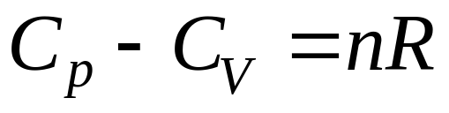
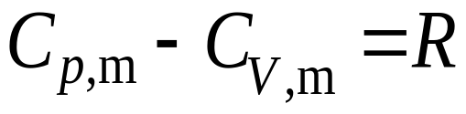
理想气体的C_{p}与C_{v}之差
气体的C_{p}恒大于C_{v}。对于理想气体：
因为等容过程中，升高温度，体系所吸的热全部用来增加热力学能；而等压过程中，所吸的热除增加热力学能外，还要多吸一点热量用来对外做膨胀功，所以气体的C_{p}恒大于C_{v} 。

Slide 54
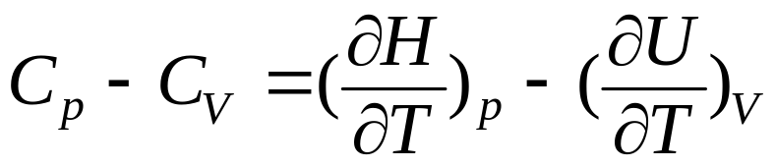
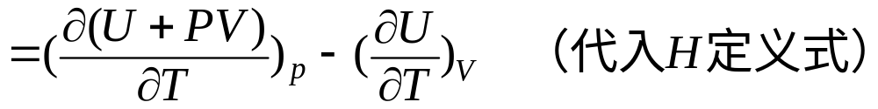
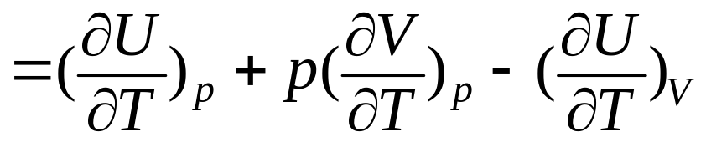

一般封闭体系C_{p}与C_{v}之差
根据复合函数的偏微商公式（见下页）
代入上式，得：

Slide 55





一般封闭体系C_{p}与C_{v}之差
对理想气体，
所以

Slide 56






一般封闭体系C_{p}与C_{v}之差
证明：
设：
代入 表达式得：

Slide 57









一般封闭体系C_{p}与C_{v}之差
重排，将 项分开，得：
因为 也是 的函数，
对照 的两种表达式，得：

Slide 58


绝热过程（addiabatic process)
绝热过程的功
在绝热过程中，体系与环境间无热的交换，但可以有功的交换。根据热力学第一定律：
这时，若体系对外作功，热力学能下降，体系温度必然降低，反之，则体系温度升高。因此绝热压缩，使体系温度升高，而绝热膨胀，可获得低温。

Slide 59







绝热过程（addiabatic process)
绝热过程方程式
理想气体在绝热可逆过程中， 三者遵循的关系式称为绝热过程方程式，可表示为：
式中， 均为常数， 。
在推导这公式的过程中，引进了理想气体、绝热可逆过程和 是与温度无关的常数等限制条件。

Slide 60

绝热过程（addiabatic process)
绝热可逆过程的膨胀功
理想气体等温可逆膨胀所作的功显然会大于绝热可逆膨胀所作的功，这在P-V-T三维图上看得更清楚。
在P-V-T三维图上，黄色的是等压面；兰色的是等温面；红色的是等容面。
体系从A点等温可逆膨胀到B点，AB线下的面积就是等温可逆膨胀所作的功。

Slide 61
绝热过程（addiabatic process)
绝热可逆过程的膨胀功
如果同样从A点出发，作绝热可逆膨胀，使终态体积相同，则到达C点，AC线下的面积就是绝热可逆膨胀所作的功。
显然，AC线下的面积小于AB线下的面积，C点的温度、压力也低于B点的温度、压力。

Slide 62
绝热过程（addiabatic process)

Slide 63




绝热过程（addiabatic process)
两种功的投影图
从两种可逆膨胀曲面在PV面上的投影图看出：
同样从A点出发，达到相同的终态体积，等温可逆过程所作的功（AB线下面积）大于绝热可逆过程所作的功（AC线下面积）。
AB线斜率：
AC线斜率：
因为绝热过程靠消耗热力学能作功，要达到相同终态体积，温度和压力必定比B点低。

Slide 64
绝热过程（addiabatic process)

Slide 65







绝热过程（addiabatic process)
绝热功的求算
（1）理想气体绝热可逆过程的功
因为
所以

Slide 66


绝热过程（addiabatic process)
（2）绝热状态变化过程的功
因为计算过程中未引入其它限制条件，所以该公式适用于定组成封闭体系的一般绝热过程，不一定是理想气体，也不一定是可逆过程。

Slide 67
1.7 实际气体
Joule-Thomson效应
Joule在1843年所做的气体自由膨胀实验是不够精确的，1852年Joule和Thomson 设计了新的实验，称为节流过程。
在这个实验中，使人们对实际气体的U和H的性质有所了解，并且在获得低温和气体液化工业中有重要应用。

Slide 68




节流过程（throttling proces)
在一个圆形绝热筒的中部有一个多孔塞和小孔，使气体不能很快通过，并维持塞两边的压差。
实验装置如图所示。图1是始态，左边有状态为 的气体。
图2是终态，左边气体压缩，通过小孔，向右边膨胀，气体的终态为 。

Slide 69
节流过程（throttling proces)

Slide 70



节流过程的U和H
节流过程是在绝热筒中进行的，Q=0 ，所以：
开始，环境将一定量气体压缩时所作功（即以气体为体系得到的功）为：
气体通过小孔膨胀，对环境作功为：

Slide 71

节流过程的U和H
在压缩和膨胀时体系净功的变化应该是两个功的代数和。
即
移项
节流过程是个等焓过程。

Slide 72





焦––汤系数定义：
称为焦-汤系数（Joule-Thomson coefficient),它表示经节流过程后，气体温度随压力的变化率。
是体系的强度性质。因为节流过程的 ,所以当：
>0 经节流膨胀后，气体温度降低。
<0 经节流膨胀后，气体温度升高。
=0 经节流膨胀后，气体温度不变。

Slide 73









转化温度（inversion temperature)
在常温下，一般气体的 均为正值。例如，空气的 ，即压力下降 ，气体温度下降 。
但 和 等气体在常温下， ，经节流过程，温度反而升高。若降低温度，可使它们的 。
当 时的温度称为转化温度，这时气体经焦-汤实验，温度不变。

Slide 74




等焓线（isenthalpic curve)
为了求 的值，必须作出等焓线，这要作若干个节流过程实验。
实验1，左方气体为 ，经节流过程后终态为 ，在T-p图上标出1、2两点。
实验2，左方气体仍为 ，调节多孔塞或小孔大小，使终态的压力、温度为 ，这就是T-p图上的点3。
如此重复，得到若干个点，将点连结就是等焓线。

Slide 75
等焓线（isenthalpic curve)

Slide 76


等焓线（isenthalpic curve)
在线上任意一点的切线 ，就是该温度压力下的 值。
显然，在点3左侧，
在点3右侧，
在点3处， 。

Slide 77



转化曲线（inversion curve)
选择不同的起始状态 ，作若干条等焓线。
将各条等焓线的极大值相连，就得到一条虚线，将T-p图分成两个区域。
在虚线以左， ，是致冷区，在这个区内，可以把气体液化；
虚线以右， ，是致热区，气体通过节流过程温度反而升高。

Slide 78
转化曲线（inversion curve)

Slide 79


转化曲线（inversion curve)
显然，工作物质（即筒内的气体）不同，转化曲线的T,p区间也不同。
例如， 的转化曲线温度高，能液化的范围大；
而 和 则很难液化。

Slide 80
转化曲线（inversion curve)

Slide 81











决定 值的因素
对定量气体，
经过Joule-Thomson实验后， ，故：
代入得：
值的正或负由两个括号项内的数值决定。

Slide 82




决定 值的因素
理想气体 第一项等于零，因为
实际气体 第一项大于零，因为 实际气体分子间有引力，在等温时，升 高压力，分子间距离缩小，分子间位能 下降，热力学能也就下降。

Slide 83


决定 值的因素
理想气体 第二项也等于零，因为等温时pV=常数，所以理想气体的 。
实际气体 第二项的符号由 决定，其数值可从pV-p等温线上求出，这种等温线由气体自身的性质决定。

Slide 84





实际气体的pV-p等温线
273 K时 和 的pV-p等温线，如图所示。
1. H₂
则第二项小于零，而且绝对值比第一项大，所以在273 K时， 的 。
要使 ，必须降低温度。

Slide 85



实际气体的pV-p等温线
2. CH₄
在（1）段， ，所以第二项大于零， ；
在（2）段， ，第二项小于零， 的符号决定于第一、二项的绝对值大小。
通常，只有在第一段压力较小时，才有可能将它液化。

Slide 86





实际气体的
内压力（internal pressure)
实际气体的 不仅与温度有关，还与体积（或压力）有关。
因为实际气体分子之间有相互作用，在等温膨胀时，可以用反抗分子间引力所消耗的能量来衡量热力学能的变化。
将 称为内压力，即：

Slide 87



van der Waals 方程
如果实际气体的状态方程符合van der Waals 方程,则可表示为：
式中 是压力校正项，即称为内压力； 是体积校正项，是气体分子占有的体积。

Slide 88








van der Waals 方程
等温下，实际气体的 不等于零。

Slide 89
1.8 热化学
反应进度
等压、等容热效应
热化学方程式
压力的标准态

Slide 90
















反应进度（extent of reaction ）
设某反应
20世纪初比利时的Dekonder引进反应进度ξ 的定义为：
单位：mol
和 分别代表任一组分B 在起始和 t 时刻的物质的量。 是任一组分B的化学计量数，对反应物取负值，对生成物取正值。

Slide 91



反应进度（extent of reaction ）
引入反应进度的优点：
在反应进行到任意时刻，可以用任一反应物或生成物来表示反应进行的程度，所得的值都是相同的，即：
反应进度被应用于反应热的计算、化学平衡和反应速率的定义等方面。
注意：
应用反应进度，必须与化学反应计量方程相对应。
当ξ 都等于1 mol 时，两个方程所发生反应的物质的量显然不同。
例如：

Slide 92






等压、等容热效应
反应热效应 当体系发生反应之后，使产物的温度回到反应前始态时的温度，体系放出或吸收的热量，称为该反应的热效应。
等压热效应 反应在等压下进行所产生的热效应为 ，如果不作非膨胀功，则 。
等容热效应 反应在等容下进行所产生的热效应为 ,如果不作非膨胀功， ,氧弹量热计中测定的是 。

Slide 93




等压、等容热效应
与 的关系
或
式中 是生成物与反应物气体物质的量之差值，并假定气体为理想气体。
当反应进度为1 mol 时：

Slide 94







等压、等容热效应
与 的关系的推导
反应物
生成物
（3）
（2）等容
生成物

Slide 95





等压、等容热效应
对于理想气体，
反应物
生成物
（3）
所以：
（2）等容
生成物

Slide 96



热化学方程式
表示化学反应与热效应关系的方程式称为热化学方程式。因为U,H的数值与体系的状态有关，所以方程式中应该注明物态、温度、压力、组成等。对于固态还应注明结晶状态。
例如：298.15 K时
式中： 表示反应物和生成物都处于标准态时，在298.15 K，反应进度为1 mol 时的焓变。
p代表气体的压力处于标准态。

Slide 97

热化学方程式
焓的变化
反应物和生成物都处于标准态
反应温度
反应进度为1 mol
反应（reaction）

Slide 98

热化学方程式
反应进度为1 mol ，必须与所给反应的计量方程对应。若反应用下式表示，显然焓变值会不同。
反应进度为1 mol ，表示按计量方程反应物应全部作用完。若是一个平衡反应，显然实验所测值会低于计算值。但可以用过量的反应物，测定刚好反应进度为1 mol 时的热效应。

Slide 99

压力的标准态
随着学科的发展，压力的标准态有不同的规定：
最老的标准态为 1 atm
1985年GB规定为 101.325 kPa
1993年GB规定为 1×10⁵ Pa。标准态的变更对凝聚态影响不大，但对气体的热力学数据有影响，要使用相应的热力学数据表。
标准态用符号“”表示， 表示压力标准态。

Slide 100


压力的标准态
气体的标准态：压力为 的理想气体，是假想态。
固体、液体的标准态：压力为 的纯固体或纯液体。
标准态不规定温度，每个温度都有一个标准态。
一般298.15 K时的标准态数据有表可查。为方便起见，298.15 K用符号 表示。

Slide 101
1.9 赫斯定律（Hess’s law）
1840年，根据大量的实验事实赫斯提出了一个定律：
反应的热效应只与起始和终了状态有关，与变化途径无关。不管反应是一步完成的，还是分几步完成的，其热效应相同，当然要保持反应条件（如温度、压力等）不变。
应用：对于进行得太慢的或反应程度不易控制而无法直接测定反应热的化学反应，可以用赫斯定律，利用容易测定的反应热来计算不容易测定的反应热。

Slide 102





赫斯定律
例如：求C(s)和 生成CO(g)的反应热。
已知：（1）
（2）
则 （1）-（2）得（3）
（3）

Slide 103
1.10 几种热效应
化合物的生成焓
离子生成焓
燃烧焓
溶解热
稀释热

Slide 104

化合物的生成焓
标准摩尔生成焓（standard molar enthalpy of formation）
在标准压力下，反应温度时，由最稳定的单质合成标准状态下一摩尔物质的焓变，称为该物质的标准摩尔生成焓，用下述符号表示：
（物质，相态，温度）
没有规定温度，一般298.15 K时的数据有表可查。
生成焓仅是个相对值，相对于稳定单质的焓值等于零。

Slide 105


化合物的生成焓
例如：在298.15 K时
反应焓变为：
这就是HCl(g)的标准摩尔生成焓：

Slide 106



化合物的生成焓
利用各物质的摩尔生成焓求化学反应焓变：
在标准压力 和反应温度时（通常为298.15 K）
为计量方程中的系数，对反应物取负值，生成物取正值。

Slide 107
自键焓估算生成焓
一切化学反应实际上都是原子或原子团的重新排列组合，在旧键破裂和新键形成过程中就会有能量变化，这就是化学反应的热效应。
键的分解能 将化合物气态分子的某一个键拆散成气态原子所需的能量，称为键的分解能即键能，可以用光谱方法测定。显然同一个分子中相同的键拆散的次序不同，所需的能量也不同，拆散第一个键花的能量较多。
键焓 在双原子分子中，键焓与键能数值相等。在含有若干个相同键的多原子分子中，键焓是若干个相同键键能的平均值。

Slide 108


自键焓估算生成焓
例如：在298.15 K时，自光谱数据测得气相水分子分解成气相原子的两个键能分别为：
则O-H（g）的键焓等于这两个键能的平均值

Slide 109
自键焓估算生成焓
美国化学家 L·Pauling 假定一个分子的总键焓是分子中所有键的键焓之和，这些单独的键焓值只由键的类型决定。这样，只要从表上查得各键的键焓就可以估算化合物的生成焓以及化学反应的焓变。
显然，这个方法是很粗略的，一则所有单键键焓的数据尚不完全，二则单键键焓与分子中实际的键能会有出入。

Slide 110


离子生成焓
因为溶液是电中性的，正、负离子总是同时存在，不可能得到单一离子的生成焓。
所以，规定了一个目前被公认的相对标准：标准压力下，在无限稀薄的水溶液中， 的摩尔生成焓等于零。
其它离子生成焓都是与这个标准比较的相对值。

Slide 111





离子生成焓
例如：
查表得
规定：
所以：

Slide 112

燃烧焓
在标准压力下，反应温度时，物质B完全氧化成相同温度的指定产物时的焓变称为标准摩尔燃烧焓（Standard molar enthalpy of combustion）
用符号 (物质、相态、温度)表示。
下标“c”表示combustion。
上标“”表示各物均处于标准压力下。
下标“m”表示反应进度为1 mol时。

Slide 113





燃烧焓
指定产物通常规定为：
金属→ 游离态
显然，规定的指定产物不同，焓变值也不同，查表时应注意。298.15 K时的燃烧焓值有表可查。

Slide 114


燃烧焓
例如：在298.15 K及标准压力下：
则
显然，根据标准摩尔燃烧焓的定义，所指定产物如 等的标准摩尔燃烧焓，在任何温度T时，其值均为零。

Slide 115

利用燃烧焓求化学反应的焓变
化学反应的焓变值等于各反应物燃烧焓的总和减去各产物燃烧焓的总和。
用通式表示为：
例如：在298.15 K和标准压力下，有反应：
（A） （B） （C） (D)
则

Slide 116



利用燃烧焓求生成焓
用这种方法可以求一些不能由单质直接合成的有机物的生成焓。
例如：在298.15 K和标准压力下：
该反应的反应焓变就是 的生成焓，则：

Slide 117


溶解热
溶解热是指溶解过程中的焓变值，通常分为两种：
积分溶解热：一定的溶质溶于一定量的溶剂中所产生的热效应的总和。这个溶解过程是一个溶液浓度不断改变的过程。
微分溶解热：在给定浓度的溶液里，加入 溶质时，所产生的热效应与加入溶质量的比值。用公式表示为：
由于加入溶质量很少，溶液浓度可视为不变。

Slide 118


稀释热
稀释热也可分为两种：
积分稀释热：把一定量的溶剂加到一定量的溶液中所产生的热效应。它的值可以从积分溶解热求得。
微分稀释热：在一定浓度的溶液中加入 溶剂所产生的热效应与加入溶剂量的比值，
它的值无法直接测定，从积分溶解热曲线上作切线求得。

Slide 119




1.11 基尔霍夫定律
反应焓变值一般与温度关系不大。如果温度区间较大,在等压下虽化学反应相同，但其焓变值则不同。
在1858年首先由Kirchoff提出了焓变值与温度的关系式，所以称为Kirchoff定律，有两种表示形式。
也是温度的函数，只要将C_{p} - T的关系式代入，就可从一个温度时的焓变求另一个温度下的焓变。
如有物质发生相变，就要进行分段积分。

Slide 120
1.12 绝热反应
绝热反应仅是非等温反应的一种极端情况，由于非等温反应中焓变的计算比较复杂，所以假定在反应过程中，焓变为零，则可以利用状态函数的性质，求出反应终态温度。
例如，燃烧，爆炸反应，由于速度快，来不及与环境发生热交换，近似作为绝热反应处理，以求出火焰和爆炸产物的最高温度。

Slide 121






1.12 绝热反应
求终态温度的示意图
设反应物起始温度均为T₁，产物温度为T₂，整个过程保持压力不变：

Slide 122




1.12 绝热反应
根据状态函数的性质
可由 表值计算
可求出
从而可求出T₂值

Slide 123
1.13 热力学第一定律的微观说明
热力学能
功
热
热和功微观说明示意图
热容
运动自由度
单原子分子的平动能
能量均分原理

Slide 124









热力学能
设在一个封闭的近独立子体系(粒子之间相互作用能很少）中，粒子的总数为N，分布在能量不同的 个能级上，在 能级上的粒子数为 ，则有：
对（2）式微分，得：
对照宏观的第一定律，
就可找出 和 与微观量的对应关系。

Slide 125







功
项是各能级上粒子数不变，能级升高或降低所引起的热力学能的变化值。
根据物理中的力学性质，在力 的作用下，使体系边界在 方向上发生了 的位移，则所作的功为：
则总的功为：

Slide 126





功
由于体系与环境有了功的交换，体系的能量就会变化。物理学中的能量梯度就是力（力的正、负号取决于作用的方向），则
当粒子的能量坐标改变时，环境对分布在各能级上的 个粒子所作的总功为：

Slide 127

热
项代表热，说明能级保持不变，而各能级上的粒子数发生改变。
体系在吸热时，分布在高能级上的粒子数增多，在低能级上的粒子数减少；放热时，分布在高能级上的粒子数减少而在低能级上的粒子数增多。

Slide 128

热和功微观说明示意图
图（a）是某热力学体系在平衡态时的正常分布。
纵坐标表示能量，若干水平线表示能级。
横坐标表示粒子数，能级线段的长短表示粒子数的多少。

Slide 129

热和功微观说明示意图
当体系吸热时，高能级上的粒子数增多，低能级上粒子数减少，但能级未变，最后分布如红线所示。
体系放热时，情形刚好相反，如兰线所示。

Slide 130

热和功微观说明示意图
当环境对体系作功时，体系能级升高，而各能级上的粒子数未变，如红线所示，相当于分布图往上平移。
当体系对外作功时，则分布图将向下平移。

Slide 131



热容
热力学能是粒子内部能量的总和，主要包括平动(t)、转动(r)、振动(v)、电子(e)和核(n)等能量的总和。
定容热容C_{V}与热力学能的关系为：
所以C_{V}也是各种运动方式所贡献的总和：
由于电子和核的能级间隔大，通常温度下都处于基态，它们对C_{V}的贡献一般可以忽略，则C_{V}的表示式为：

Slide 132
运动自由度
物理学中把决定物体在空间位置所需的独立坐标数称为自由度。
对于含n个原子的分子，共有3n个自由度。
平动自由度均等于3；
而转动、振动的自由度随组成分子的原子数和结构不同而不同。

Slide 133




运动自由度
分子种类
平动自由度
转动自由度
振动自由度
单原子分子
3
0
0
双原子分子
3
2
1
线性多原子分子
3
2
3n-5
非线性多原子分子
3
3
3n-6

Slide 134





单原子分子的平动能
单原子分子近似可看作刚性球。在直角坐标上，它的平动可分解为x, y, z三个方向的运动。
在 x 方向的平动能的平均值 为：
根据气体分子运动论和Maxwell的速率分布公式，在x方向的速度平方的平均值 为：
所以

Slide 135



单原子分子的平动能
同理
则单原子分子的总平动能 为：

Slide 136




能量均分原理
经典热力学中，把每一个方向上的平均能量称为一个平方项，它对总能量的贡献为 。
如果把每一个平方项称为一个自由度，则能量是均匀地分配在每一个自由度上，这就是经典的能量均分原理。
一个振动自由度，动能和位能各贡献 ，所以对能量总的贡献为kT 。
对1 mol单原子气体分子，则：

Slide 137




能量均分原理
对1 mol双原子气体分子
低温时：
因为振动能级间隔大，低温时振动处于基态，对能量贡献可忽略不计。
高温时：

Slide 138
JAMES PRESCOTT JOULE
JAMES PRESCOTT JOULE (1818-1889)
English physicist,had the strength of mind to put science ahead of beer.He owned a large brewery but neglected its management to devote himself to scientific research.His name is associated with Joule’s law,which states that the rate at which heat is dissipated by a resistor is given by I²R.He was the first to carry out precise measurements of the mechanical equivalent of heat;and the firmly established that work can be quantitatively converted heat.

Slide 139
JOSEPH LOUIS GAY-LUSSAC
JOSEPH LOUIS GAY-LUSSAC (1778-1850)
French chemist,was a pioneer in balloon ascensions. In 1804,Gay-Lussac made several balloon ascensions to altitudes as high as 7000 m,where he made observations on magnetism,temperature,humidity,and the composition of air.He could not find any variation of compositions with height.In 1809,he pointed out that gases combine in simple proportions by volume;and this is still called Gay-Lussac’s work on chlorine brought the scientist into controversy with Sir Humphry Davy.

Slide 140
JOSEPH LOUIS GAY-LUSSAC
Gay-Lussac assumed chlorine to be an oxygen-containing compound,while Davy correctly considered it an element ,a view that Gay-Lussac eventually accepted .He showed that prussic acid contained hydrogen but no oxygen.Lavoisier had insisted that oxygen was the critical constituent of acids,and Gay-Lussac. Gay-Lussac was one of the tubing,all of which had to be imported from German,and the French had an import duty on glass tubing.He instructed his German supplier to seal both ends of each piece of tubing and label the tubes “German air.” The French government had no duty listed for “German air”, and he was able to import his tubing duty free.

Slide 141
WILLIAM THOMSON,Lord Kelvin
WILLIAM THOMSON,Lord Kelvin (1824-1907)
Irish-born British physicist,proposed his absolute scale of temperature,which is independent of the thermometric substance in 1848.In one of his earliest papers dealing with heat conduction of the earth,Thomson showed that about 100 million years ago, the physical condition of the earth must have been quite different from that of today.He did fundamental work in telegraphy , and navigation.For his services in trans-Atlantic telegraphy,Thomson was raised to the peerage,with the title Baron Kelvin of Larg.There was no heir to the title,and it is now extinct.

Slide 142
HESS
HESS (1802-1852)
俄国化学家，1802年出生于德国。在1836年提出了著名的赫斯定律。赫斯定律是热化学的最基本规律。根据这个定律，热化学公式可以互相加减，从一些反应的反应热可求出另一些反应的反应热。这个定律的发现以及当时所采用的实验方法，为以后热力学第一定律的确立奠定了实验基础。

Slide 143
LINUS CARL PAULING
LINUS CARL PAULING (born 1901)
American chemist,did his earliest work in crystal structure determinations,using X-ray diffraction.The early years of his career coincided with the development of quantum mechanics,and his interest in structural chemistry led him to a variety of quantum mechanical investigations concerned with the solid and nonsolid states of matter.After the war , his interests turned partly to biochemistry, and Pauling discovered the cause of sickle-cell anemia.

Slide 144
LINUS CARL PAULING
He received the Nobel Prize in chemistry in 1954 for his research into the natrue of the chemical bond and the structure of complex molecules.In the late 1950s and early 1960s,he was one of the most vocal opponents of atomic bomb testing ,and received the Nobel Peace Prize in 1963 for his efforts on behalf of the nuclear ban treaty, thereby becoming the only person to win two individual Nobel awards.

Slide 145
KIRCHOFF,GUSTER ROBERT
KIRCHOFF,GUSTER ROBERT(1824-1887)
德国物理化学家。1858年发表了著名的基尔霍夫定律。该定律描述了反应的等压热效应和温度之间的关系。根据基尔霍夫公式，可以从一个温度时的反应热求得另一个温度时的反应热。

